Slide 1
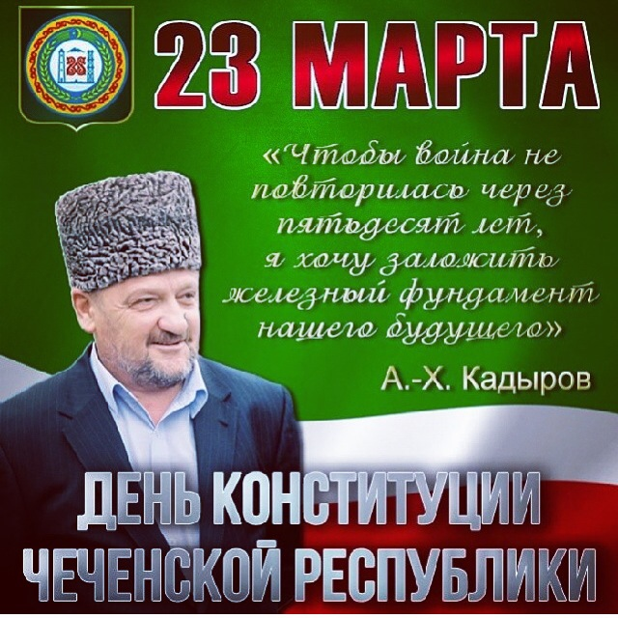
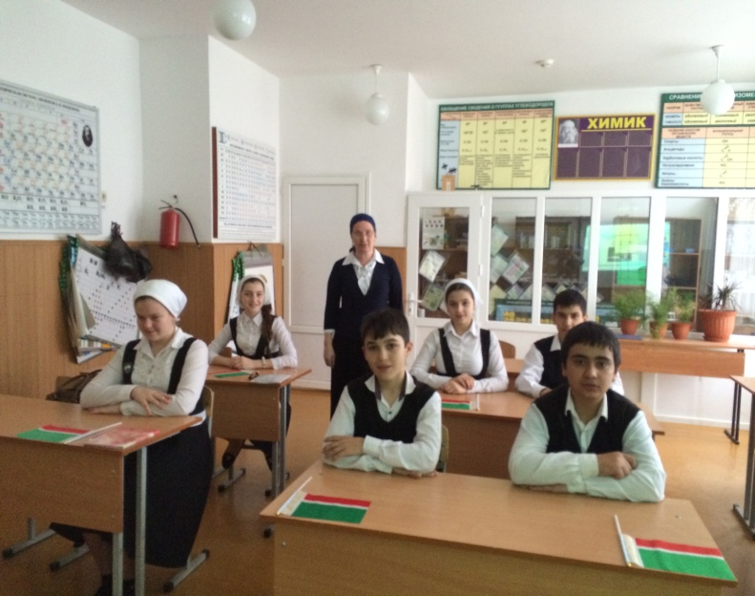
«ДЕНЬ КОНСТИТУЦИИ ЧЕЧЕНСКОЙ РЕСПУБЛИКИ»
Подготовила классный руководитель 8 Б класса:
Кулаева З.Ш.

Slide 2
Цели: Обучающие: повторение знаний ЧР символики и понятий «отечество» и «гражданин»; Развивающие: развитие культуры речи, дискуссии, умения анализировать и делать выводы; творческих умений и коммуникаций. Воспитательные: формирование навыка оценки политических событий и процессов в обществе, гражданской позиции, потребности в выполнении конституционного долга; воспитание и развитие личностных компетенций.

Slide 3
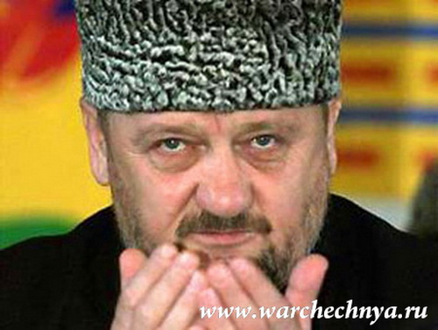
Конституция Чеченской Республики принята 23 марта 2003 года на всенародном референдуме
Я сын твой милая Чечня. Ты всех дороже для меня. Ты для меня - вторая мать, Я жизнь готов тебе отдать.
Я сын твой милая Чечня, В сиянье завтрашнего дня, Ты хорошеешь на глазах, Горжусь тобою, как войнах

Slide 4
23 марта-РЕФЕРЕНДУМ

Slide 5
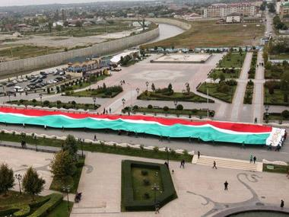
На нашем флаге три цвета:
Зеленый
Белый.
Красный.
Флаг – триколор

Slide 6
Цели:
Обучающие:
повторение знаний ЧР символики и понятий «отечество» и «гражданин»;
Развивающие:
развитие культуры речи, дискуссии, умения анализировать и делать выводы;
творческих умений и коммуникаций.
Воспитательные:
формирование навыка оценки политических событий и процессов в обществе, гражданской позиции, потребности в выполнении конституционного долга;
воспитание и развитие личностных компетенций.

Slide 7
Гимн Чеченской Республики
Текст на чеченском языке
Харцоно цIе тесна хьо ягарх, Нохчийчоь, ца йоьжна, гIаьттина яха. Кавказан ткъес хилла, маршонан ага, Хьан лаьттан сий дина яхь йолчу наха.
Барт болу хьан къаьмнаш - мах боцу беркат! Хьо йоцург, Нана яц, нохчийн халкъ хьаста. Тхайн дахар, тхан дерзар Даймехкан кхерчахь, Декъалдар доьхуш ду, хьуна беш хастам.
Башламан баххьашка дайн синош дуьссу. Органа тулгIено ненан мотт буьйцу. Исбаьхьа совгIат хьо, азаллехь долла! Шатлакхан илли ду тхуна ницIкъ белла!
Къинхьегам, хьан хуьнарш хазделла шайна, Хьалкъаца лерам бар кхаъ хуьлда хьуна. Машаран гIаролехь ирсан некъ тайна, Сий долуш Нохчийчоь ехийла тхуна!

Slide 8
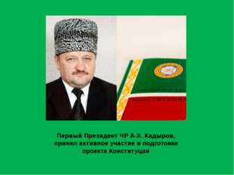
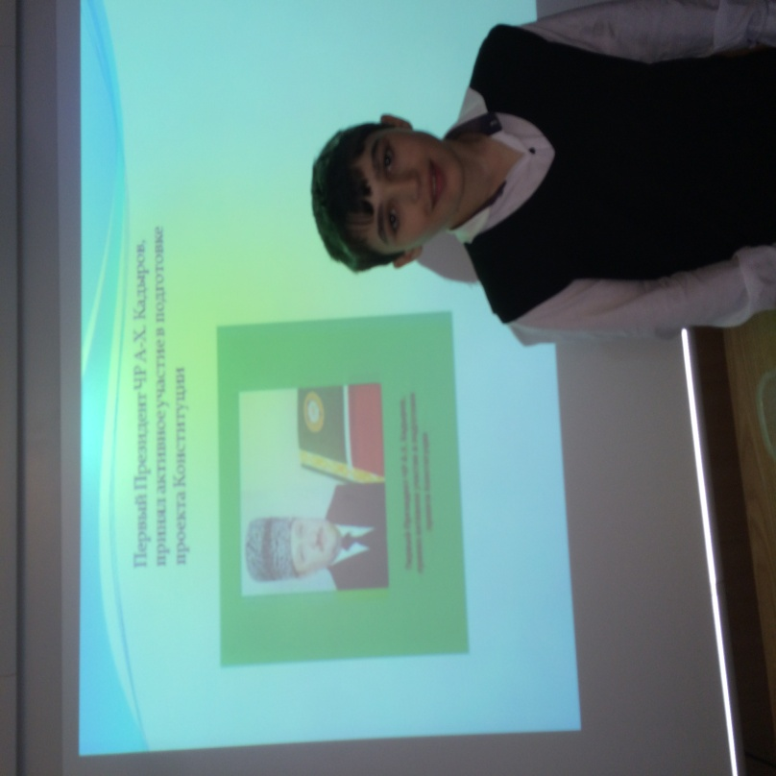
Первый Президент ЧР А-Х. Кадыров, принял активное участие в подготовке проекта Конституции

Slide 9
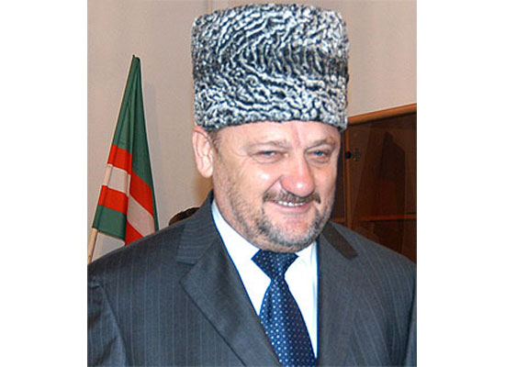
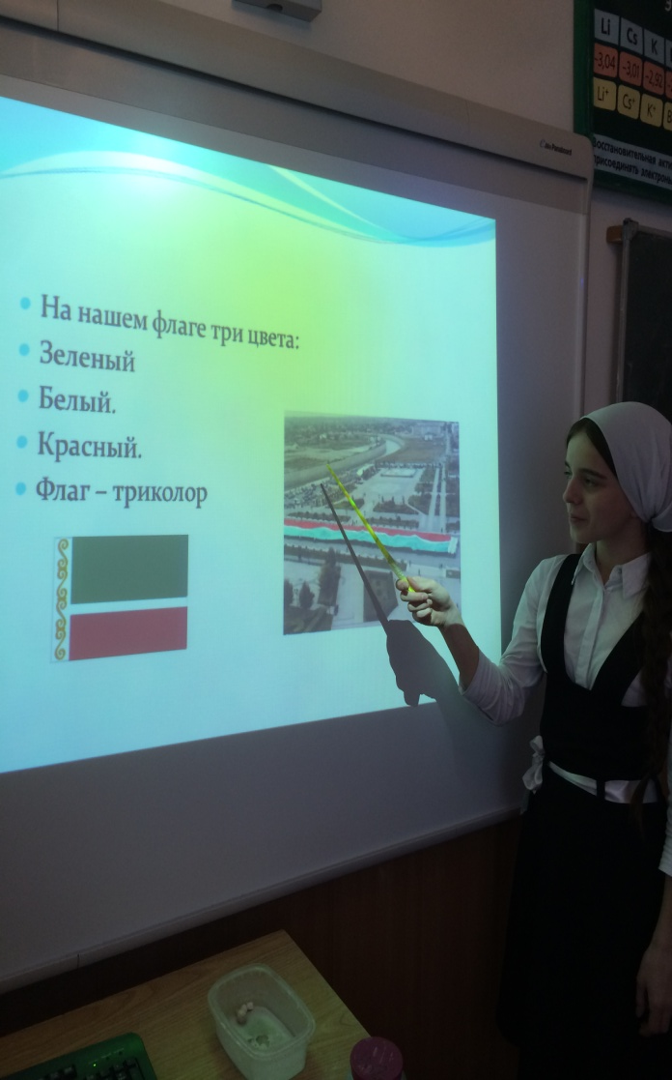
В Основном законе ЧР 2003 года сформирован институт власти – президентство. Свободным волеизъявлением народа был избран Первый Президент Чеченской Республики Ахмат-Хаджи Кадыров

Slide 10
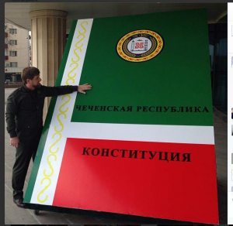
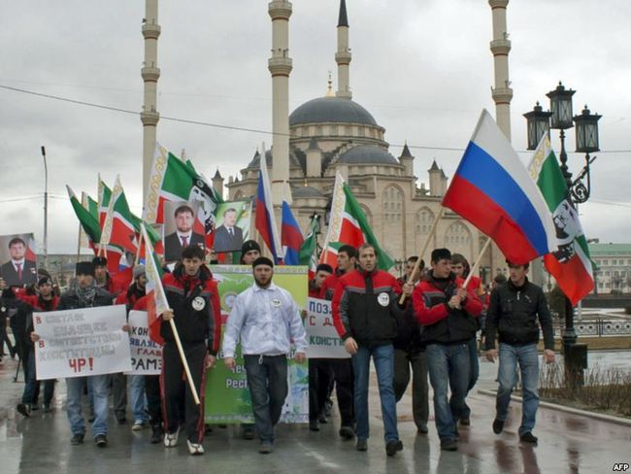
Можно с уверенностью сказать, что Конституция Чеченской Республики – это гарант стабильности и устойчивого развития нашего общества

Slide 11
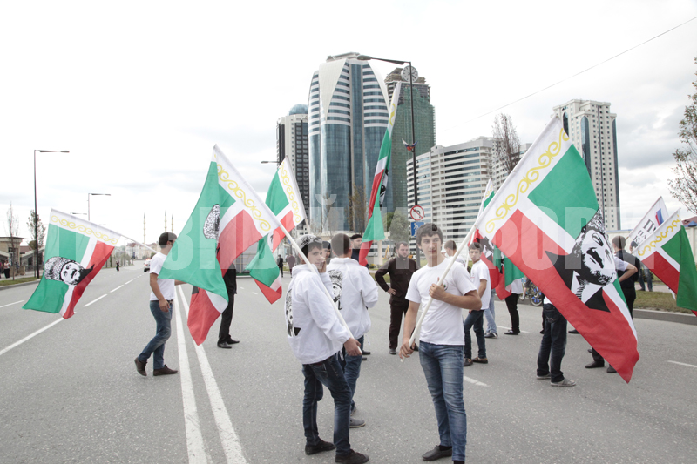
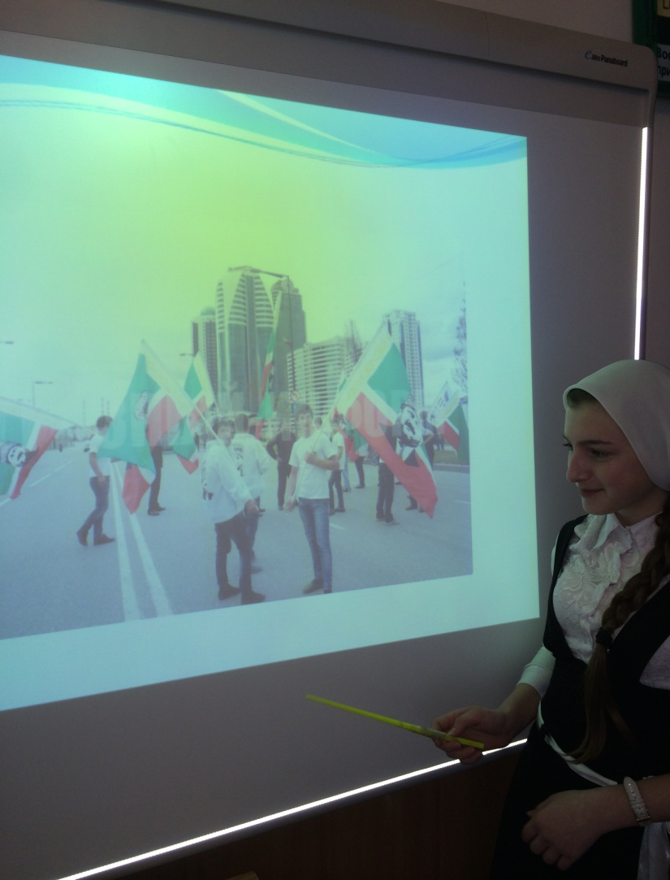

Slide 14
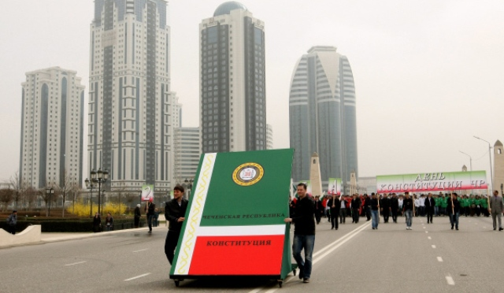

Slide 15
Я сын твой милая Чечня, И предков славная земля, Мне всех милее и родней, И с каждым днем любовь сильней.
Живи веками, расцветай Вайнахский мой, Кавказский край! Земля моя, моя Чечня, Ты всех дороже для меня!!!

